Slide 1
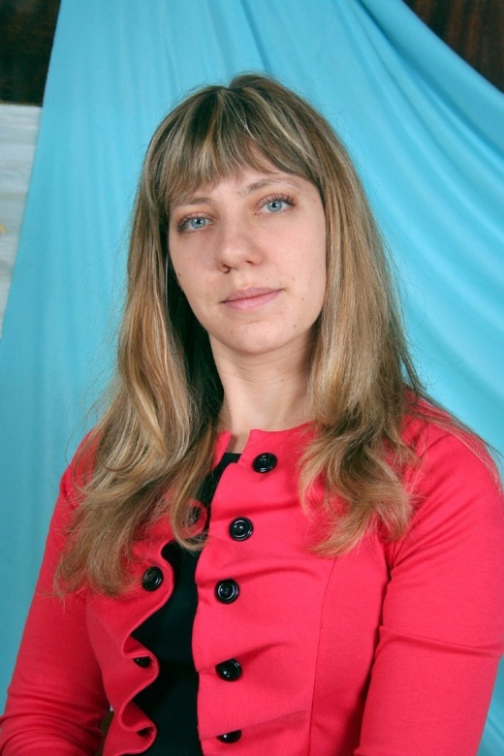
Відділ освіти
Волноваської райдержадміністрації
Комунальний дошкільний навчальний заклад
(ясла-садок) № 20 «Сонечко»
Новотроїцької селищної ради
Використання інтерактивної технології “квест”
в процесі ознайомлення дітей з професіями дорослих
Виконала: Вихователь-методист Канарська Тетяна Олександрівна
смт. Новотроїцьке
2018 рік

Slide 2
дітей

Slide 3
Упровадження квесту дозволяє:
активізувати розумову діяльність дітей шляхом створення спеціальних умов для виконання завдань, які потребують достатньої свідомості й зрілості дошкільнят, здатності до подолання спеціально створених перешкод;
активізувати сприйняття матеріалу засобами наочності (реальних предметів, макетів, моделей, зображень кінофрагментів, фотографій, малюнків, умовних графічних знаків, символіки);
розвинути універсальні форми розумової діяльності дошкільників в процесі виховання
поєднати новітні та традиційні дидактичні засоби виховання;
формувати стійкий інтерес дітей до сприймання інформації.

Slide 4
квест включає такі компоненти
Вступ, керівництво до дії – визначення часових рамок, головних ролей учасників або сценарій квесту, попередній план роботи, знайомлення зі змістом квесту в цілому.
Центральне завдання – чітко визначено результат, який має одержати група дітей, виконавши задану серію завдань.
Список інформаційних ресурсів (на електронних чи паперових носіях), необхідних для виконання завдання, може даватися дітям в процесі роботи на кожному з етапів.
Опис процедури роботи, яку необхідно виконати учасникам під час проходження етапу (може зазначатися на кожному етапі окремо чи на початку гри).
Розробка критеріїв чи параметрів оцінювання – залежить від типу завдань, які вирішуються на квесті.
Висновок – аналіз досвіду, отриманого учасниками квесту.

Slide 5
План проведення квесту
Етап | Назва етапу | Учасники
Вступ | Пісня Афлатуна “Ким я працюю” | Вихователь, діти, іграшка-Афлатун
І - етап | Гра “Лабіринт від пралі” | Праля, діти, іграшка-Афлатун, вихователь
ІІ - етап | Гра “Склади сумку першої допомоги» | Медична сестра, діти, іграшка-Афлатун, вихователь
ІІІ - етап | Гра “Макет шпаківні” | Слюсар, діти, іграшка-Афлатун, вихователь
ІV етап | Відгадування прислів'їв та приказок “Мнемотаблиці” | Завідувач господарством, діти, іграшка-Афлатун, вихователь
V етап | Гра-естафета “Що потрапило у борошно?” | Кухарі, діти, іграшка-Афлатун, вихователь
VІ етап | Біг з відерцями по прямій | Двірник, діти, іграшка-Афлатун, вихователь
VІІ етап | Пісочна терапія “Що заховано у піску” | Практичний психолог, діти, іграшка-Афлатун, вихователь
VІІІ етап | Створення колажу “Дошка пошани” | Завідувач, діти, іграшка-Афлатун, вихователь
Підсумок | Робота зі скарбничками, рефлексія | Вихователь, діти, іграшка-Афлатун

Slide 6
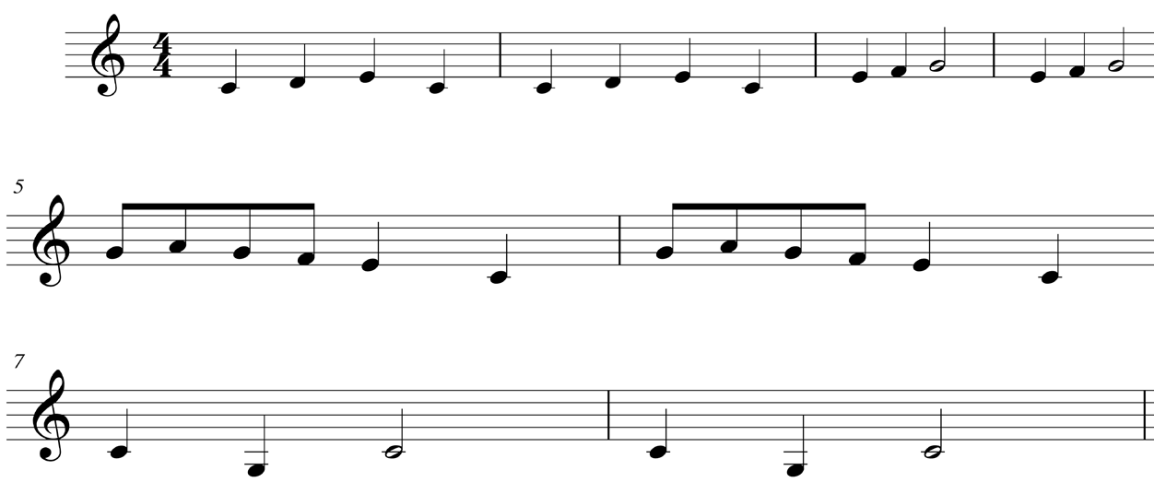
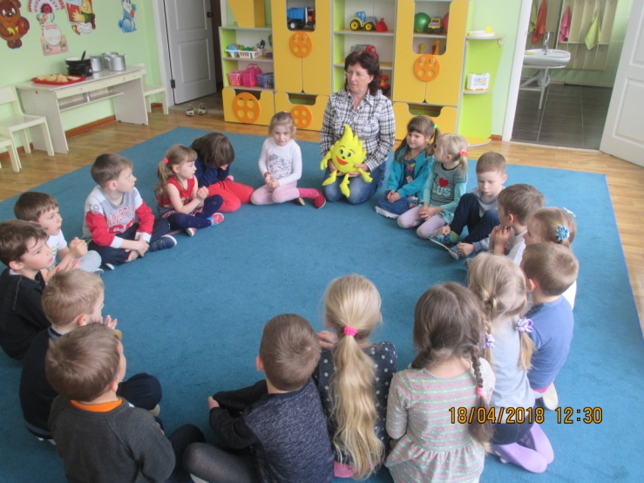
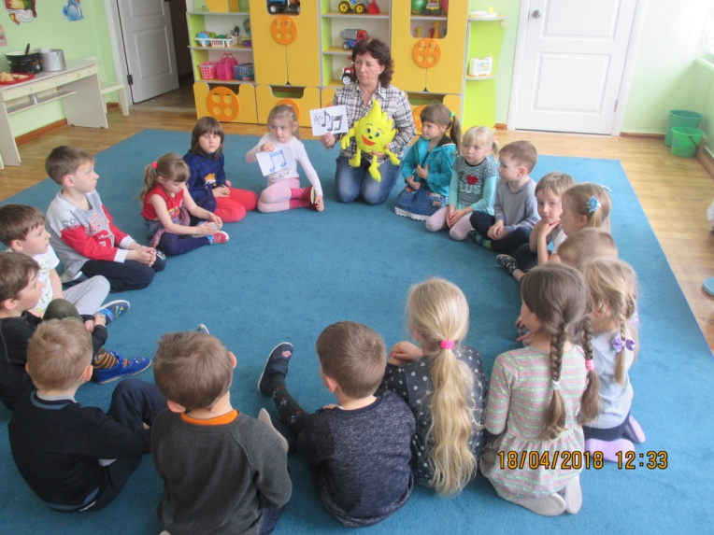
Пісня Афлатуна “Ким я працюю”
(співається на мотив пісні "Are You Sleeping?)

Slide 7
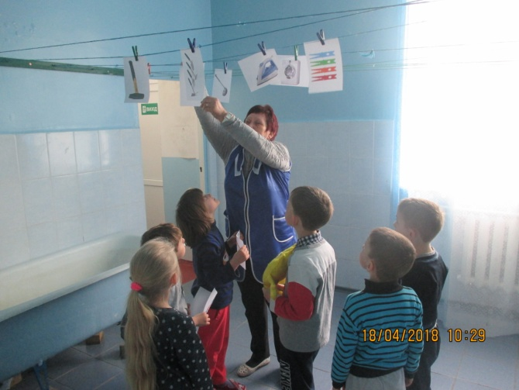
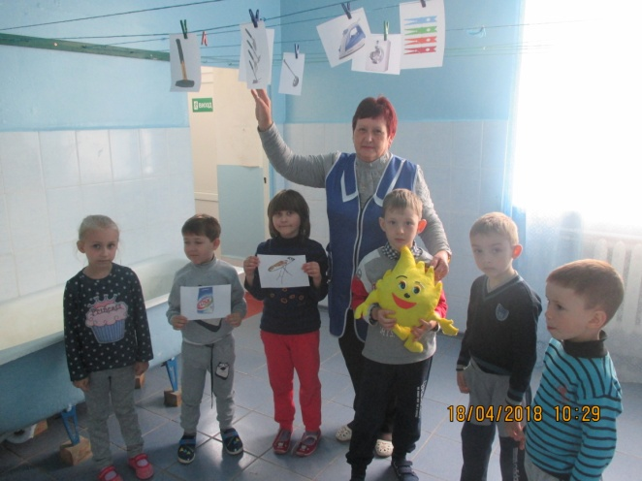
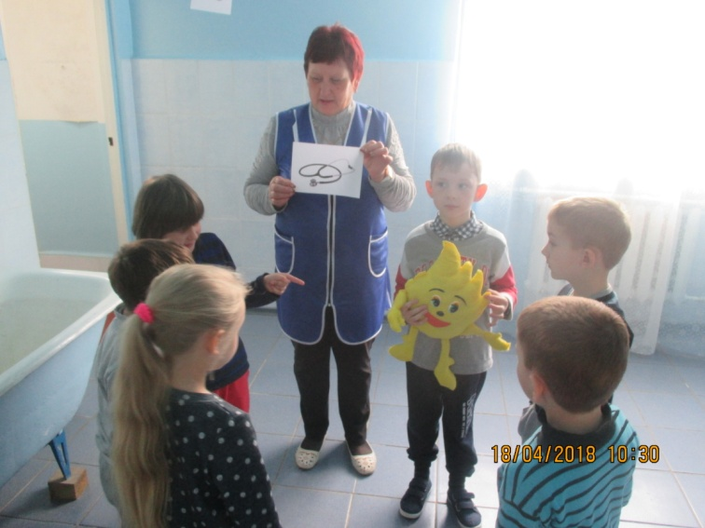
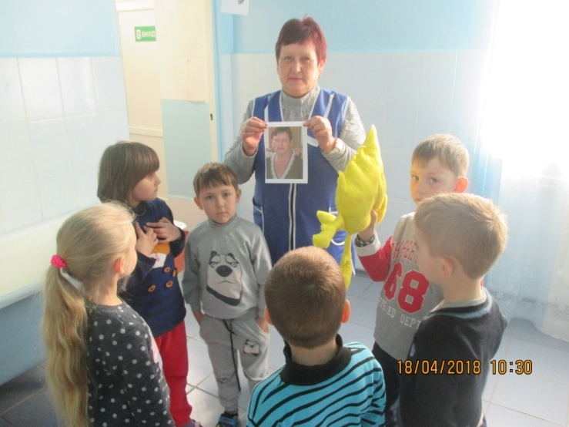
І – етап квесту (проводить праля)
Хід гри: На мотузці прищіпками прикріплені картки (пральна машина, білизна на мотузці, прасувальна дошка, праска, прищіпки, таз, порошок). Діти проходять по лабіринту та визначають значення всіх речей та з’ясовують чи відносяться вони до роботи пралі.

Slide 8
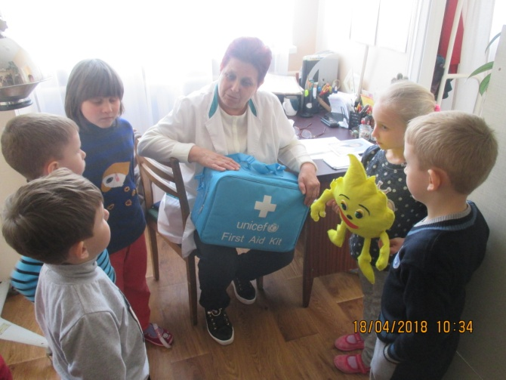
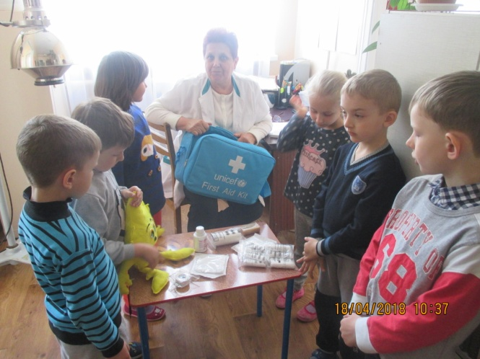
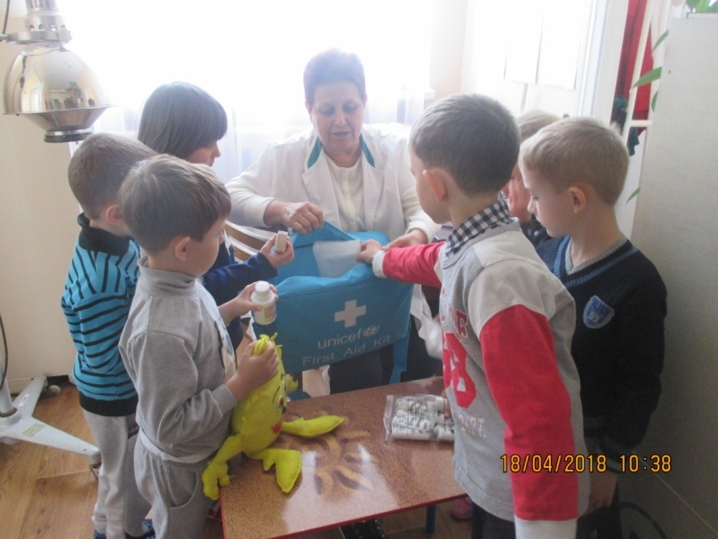
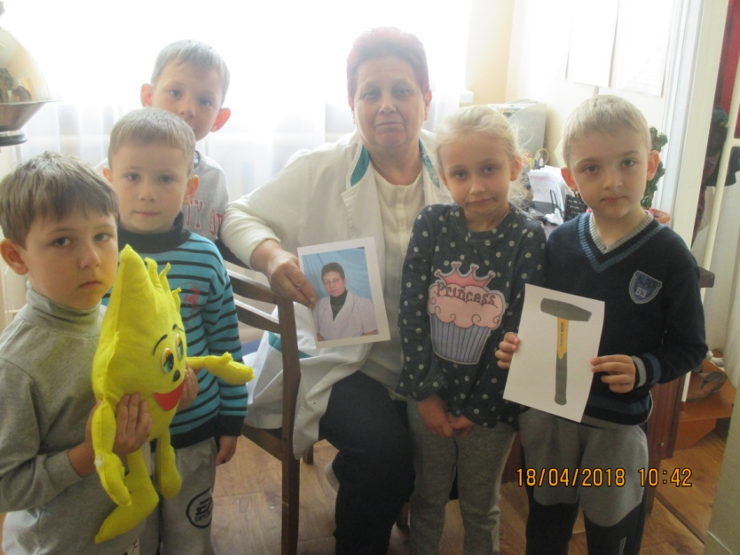
ІІ – етап квесту ( проводить медична сестра)
Хід гри: Дітям запропоновано зібрати сумку першої допомоги. З великої кількості предметів слід обрати тільки ті, які мають бути у сумці першої медичної допомоги.
Після гри медична сестра пропонує дітям наступну підказку: молоток. Та на згадку про себе вручає своє фото.

Slide 9
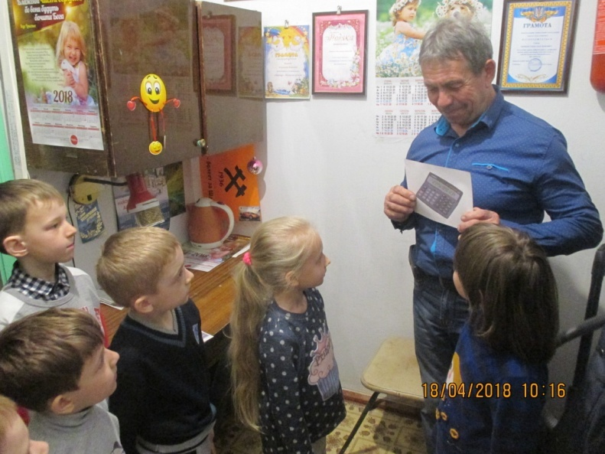
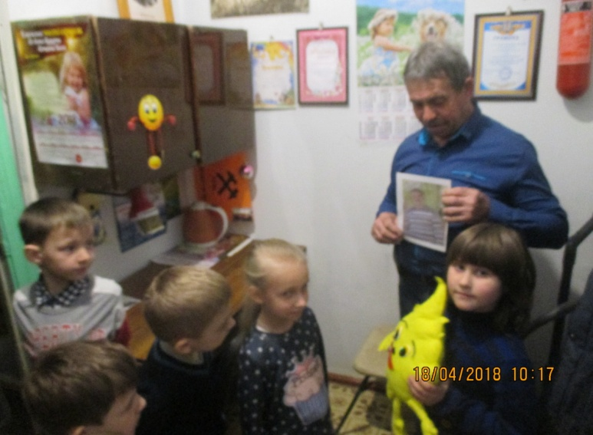
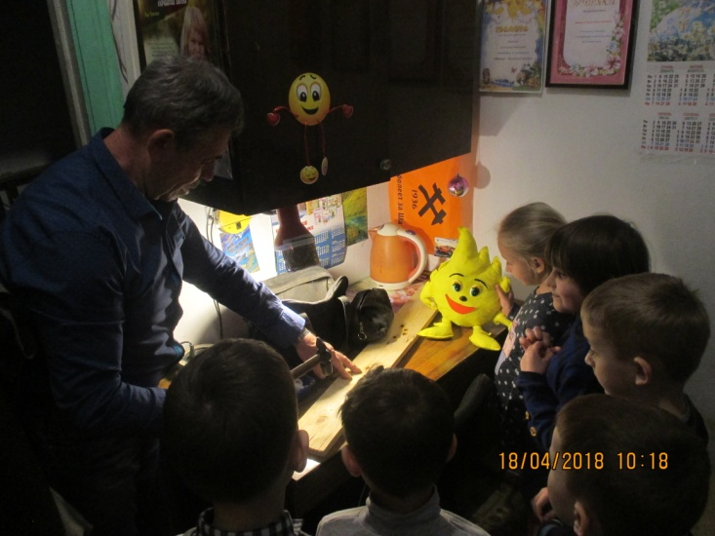
ІІІ – етап квесту (проводить слюсар)
Хід гри: слюсар пропонує дітям Допомогти підготувати та змайструвати частини для шпаківні, яку він буде будувати. Діти зображують шпаківню. Афлатун пропонує дітям домашнє завдання - намалювати орнамент чи малюнок для шпаківні.

Slide 10
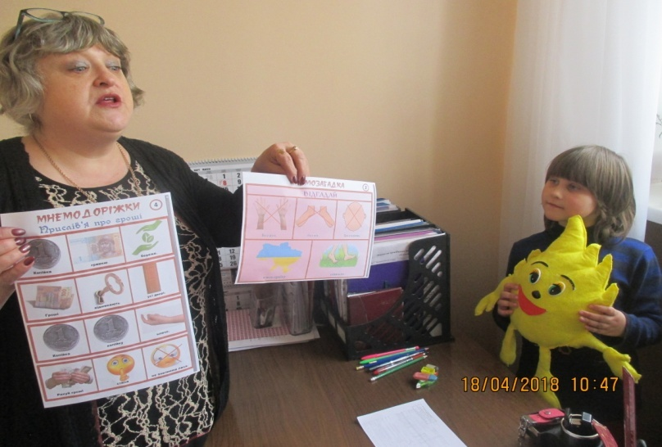
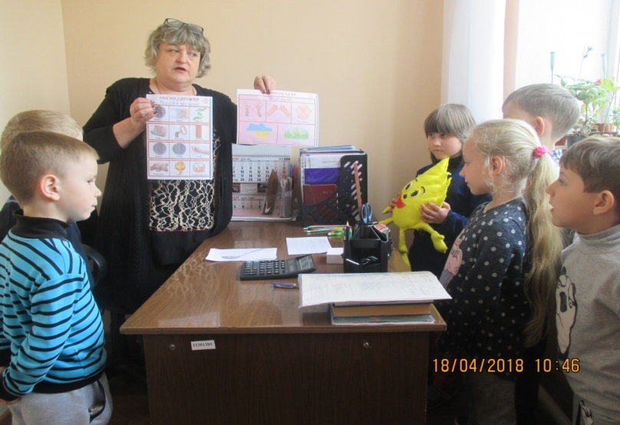
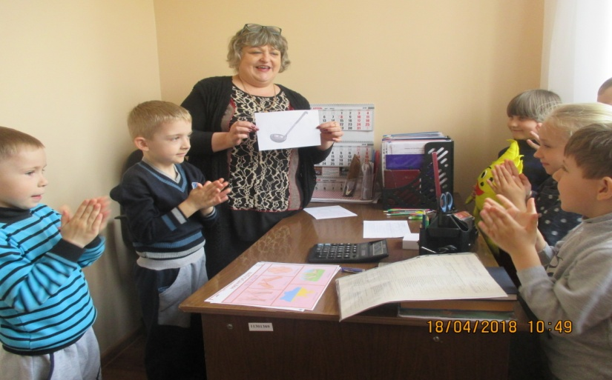
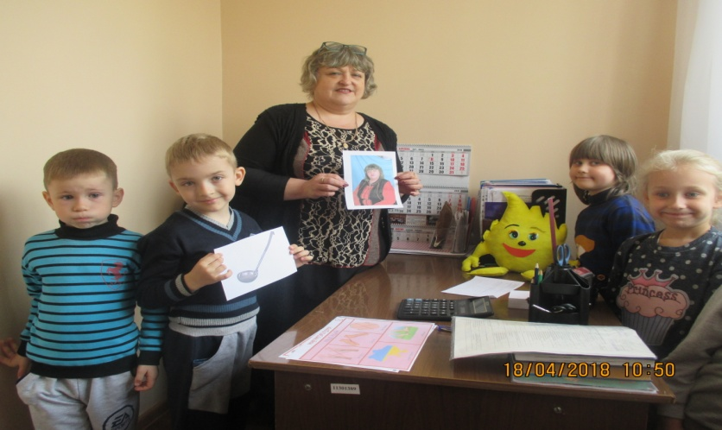
ІV - етап квесту ( проводить завідувач господарством)
Хід гри: Завхоз пропонує дітям розгадати ребуси «Прислів’я та приказки про грощі». Після гри завхоз пропонує дітям наступну підказку: половник. Та дає своє фото на згадку.

Slide 11
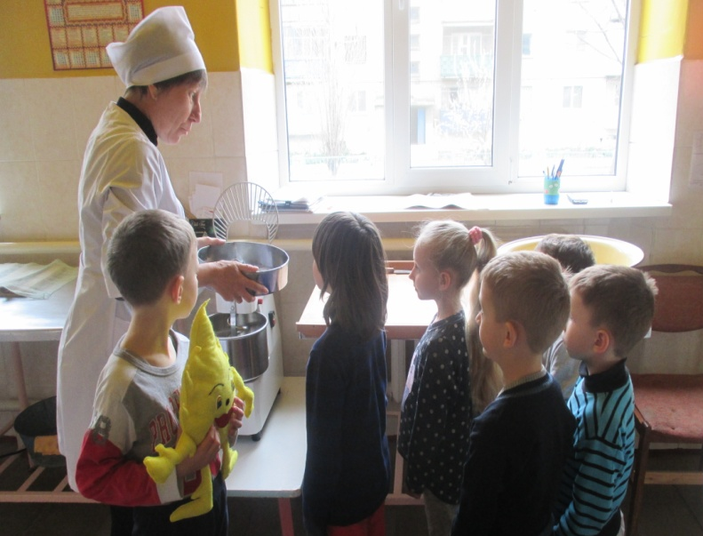
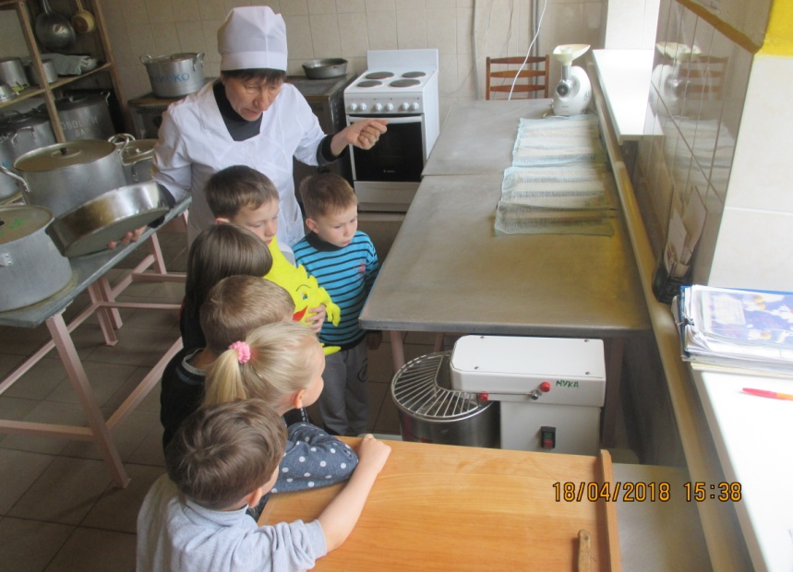
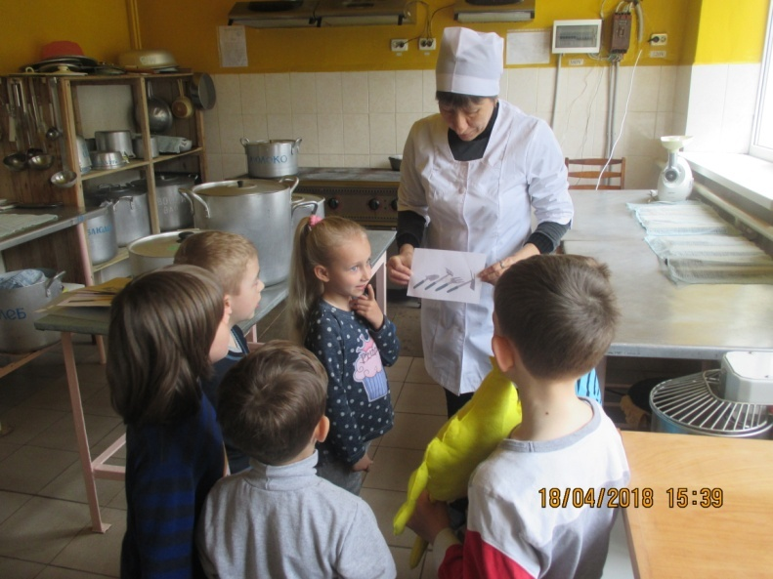
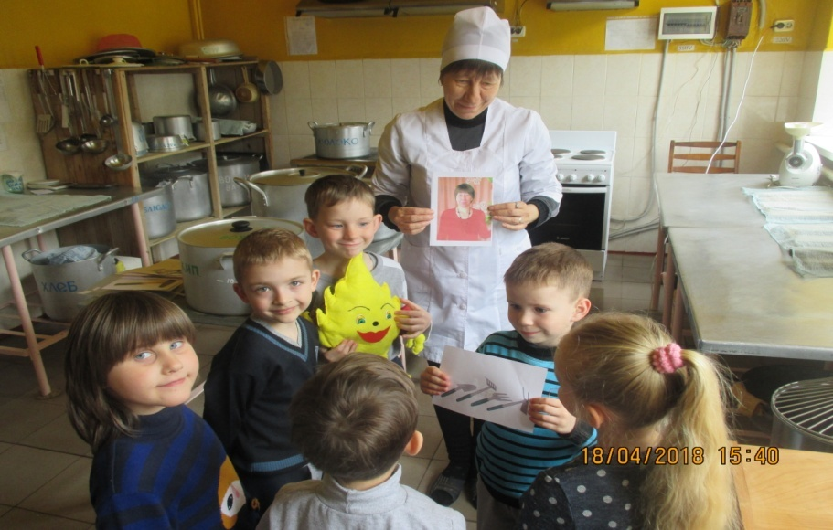
V – етап квесту (проводять кухарі)
Хід гри: Кухар пропонують дітям розповісти, як замісити тісто.
Після гри кухарі вручають дітям наступну підказку: набір садових інструментів. Та дають своє фото на згадку.

Slide 12
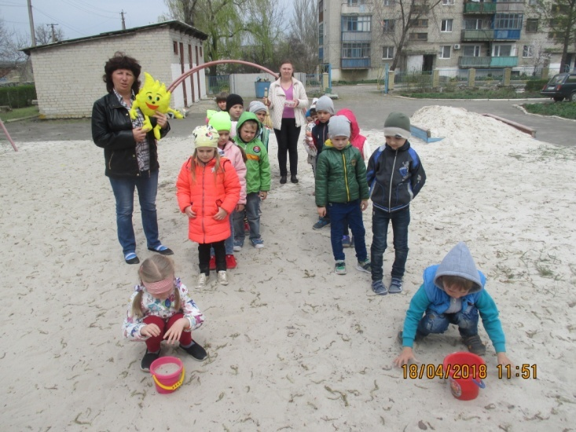
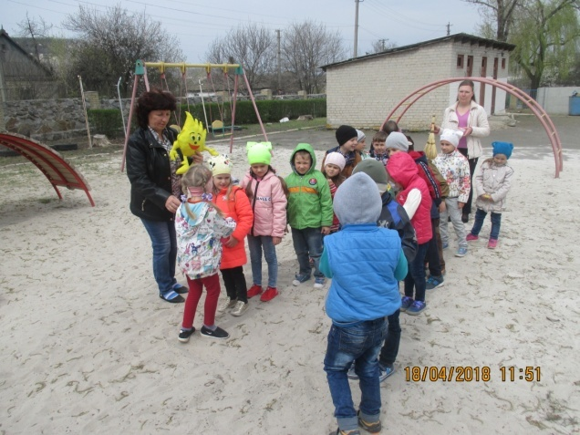
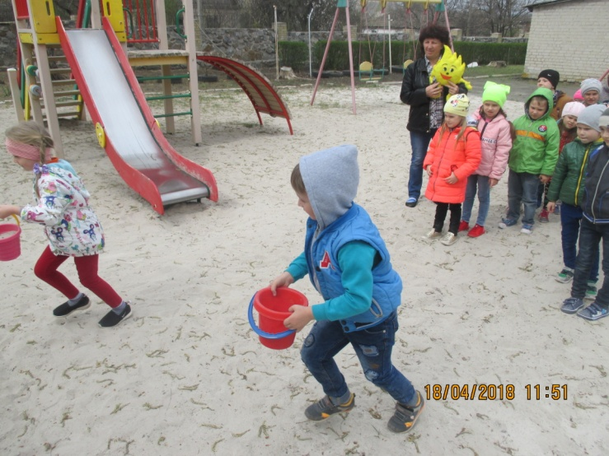
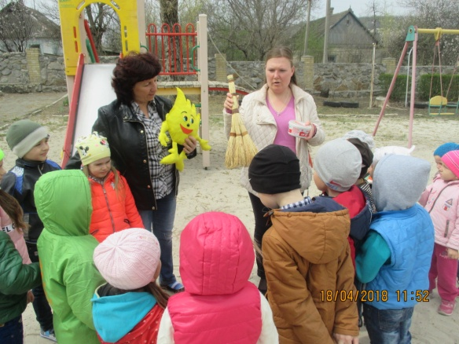
VІ – етап квесту (проводить двірник)
Хід гри: Двірник пропонує дітям естафету з відерцями та піском. Дітям необхідно наносити піску в пісочницю.
Після гри двірник пропонує дітям наступну підказку: кінетичний пісок.

Slide 13
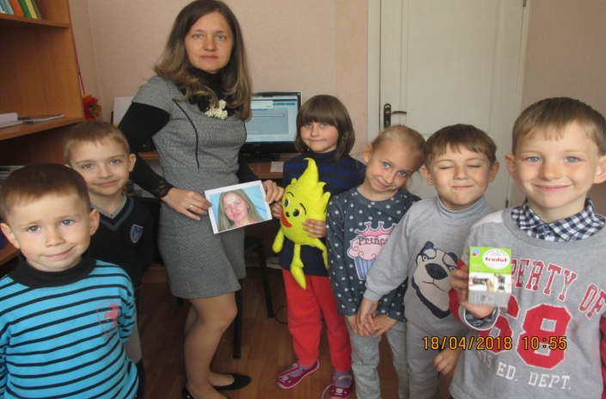
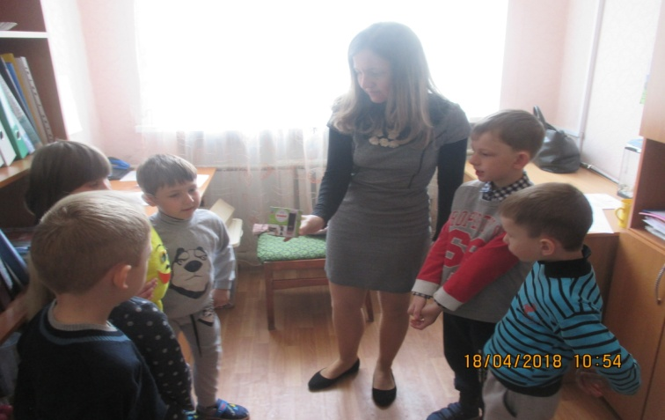
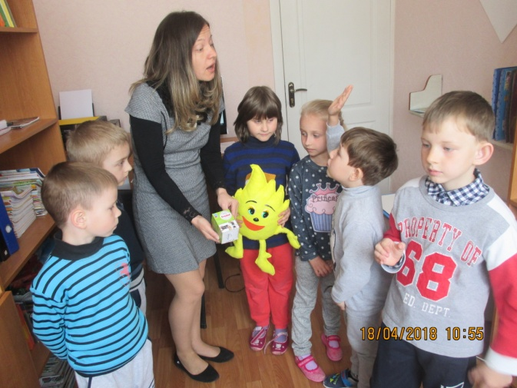
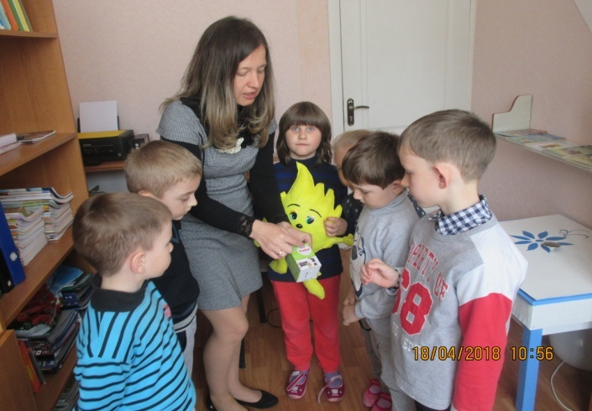
VІІ – етап квесту (проводить практичний психолог)
Хід гри: Психолог пропонує дітям відгадати види емоцій та розповісти чим можуть бути викликані ті чи інші емоції.
Після гри діти отримують наступну підказку: печатка та фото.

Slide 14
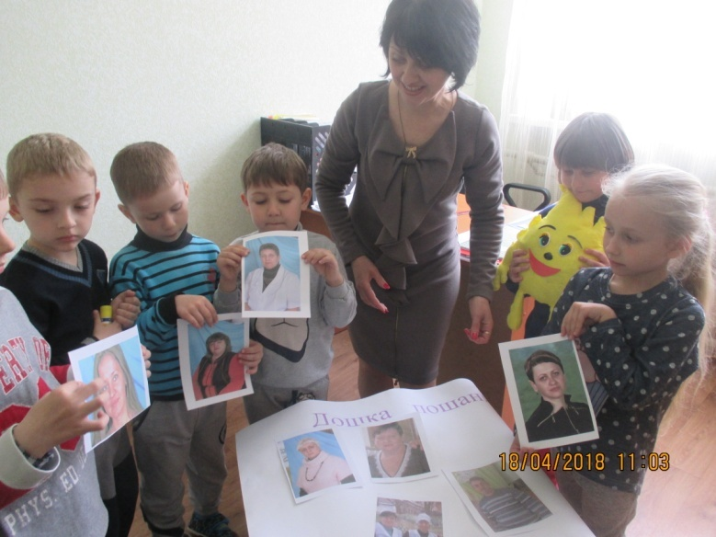
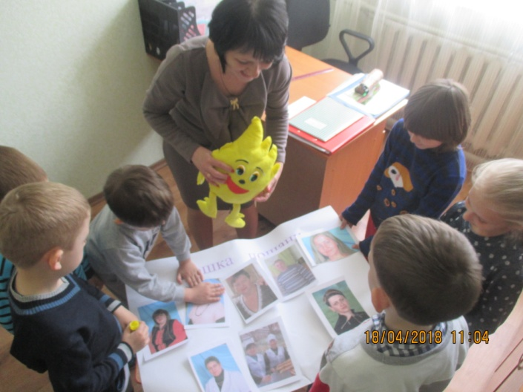
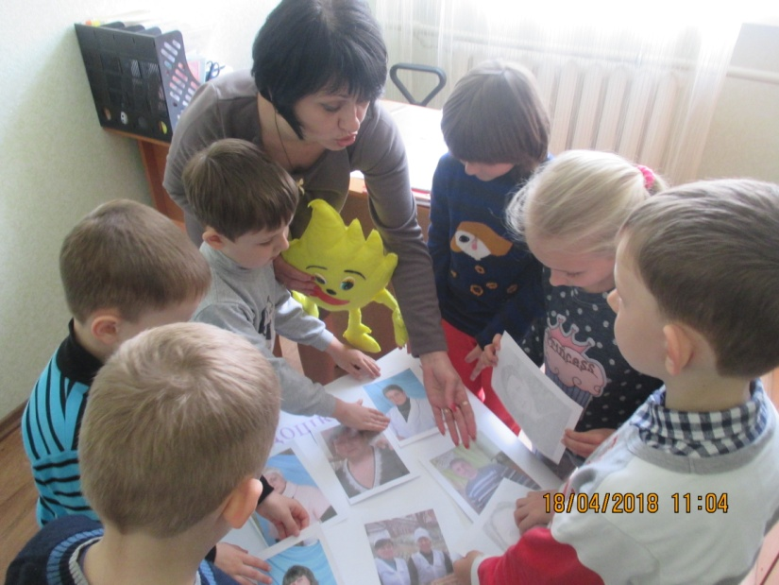
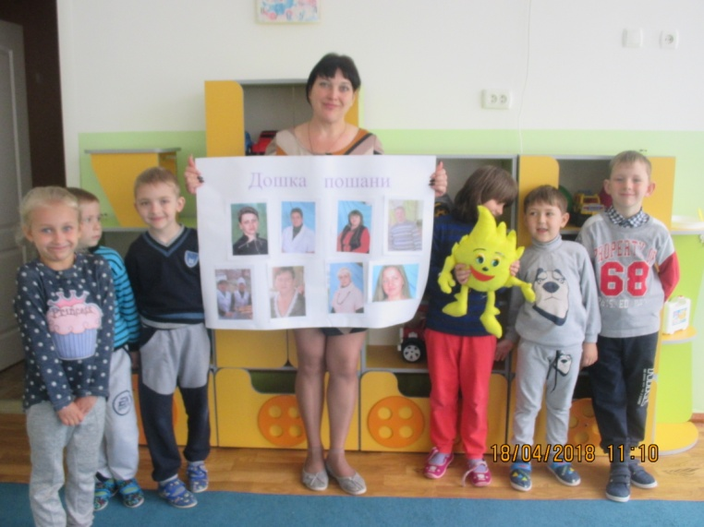
VІІІ – етап квесту (проводить завідувач)
Хід гри: завідувач пропонує дітям створити колаж «Дошка пошани». Дітям необхідно приклеїти всі фото які вони отримували протягом усієї подорожі та згадати їх імена та по батькові.

Slide 15
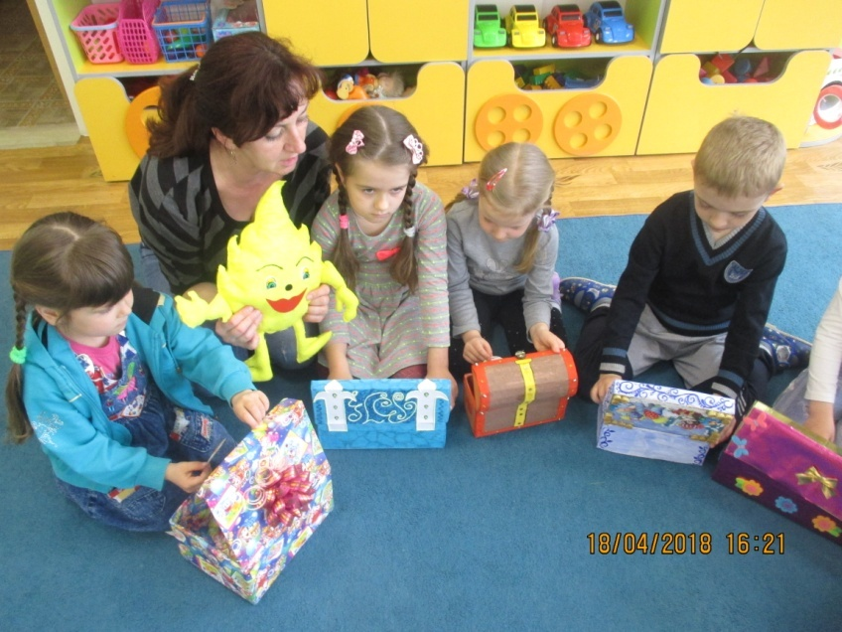
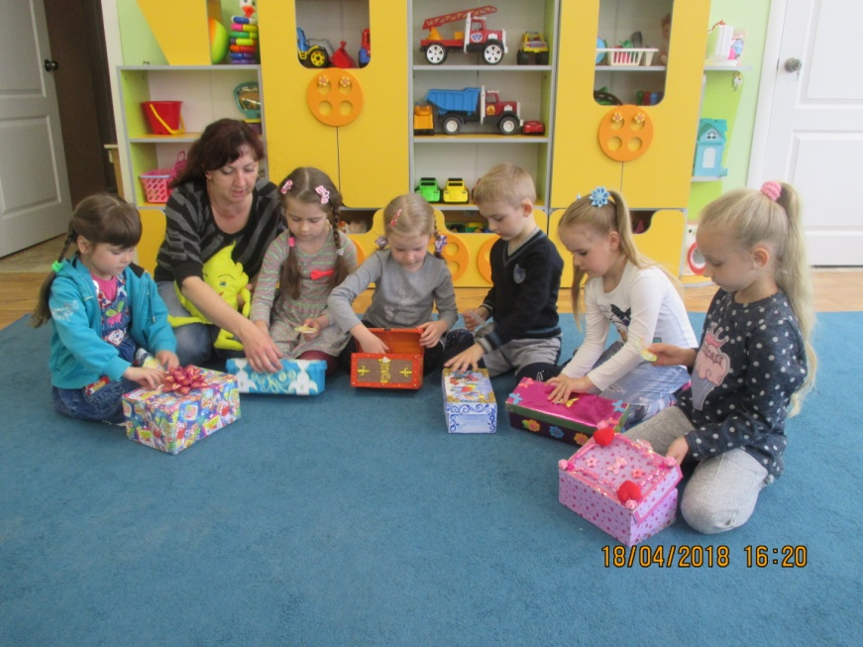
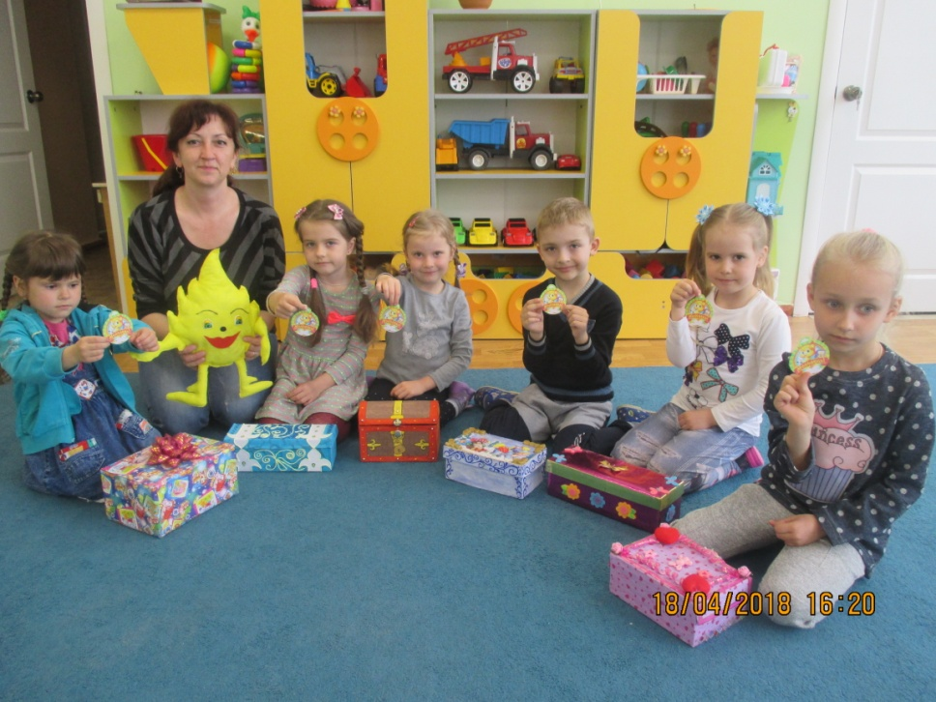
Рефлексія. Робота зі скарбничками

